Slide 1

Curso ARM Cortex M3

Slide 2
Temario Día 2
Bus USB
  Topologia del bus USB
  Protocolos y clases de dispositivos
Ejemplos
  Como Device: Bootoader emulando un pendriver
  Como Host: Interfaz HID (leer un mouse USB)

Slide 3
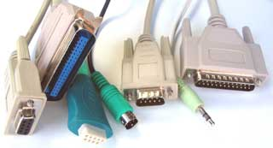
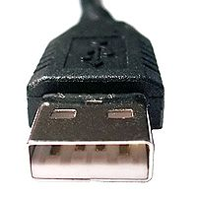
El bus USB
Creado para eliminar la diversidad de conectores y buses externos

Slide 4
El bus USB
Características:
Transmisión Serie
Half Duplex (en un solo sentido al mismo tiempo)
Arquitectura Maestro/Esclavo
Provee alimentación a los dispositivos
Soporta Hot-Plug
Configuración automatica
Define tipos estandar de interfeces

Slide 5
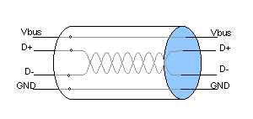
El bus USB
Características:
Transmisión Serie
Half Duplex (en un solo sentido al mismo tiempo)
Arquitectura Maestro/Esclavo
Red basada en concentradores
Provee alimentación a los dispositivos
Soporta Hot-Plug
Configuración automatica
Define tipos estandar de interfeces

Slide 6
El bus USB
Características:
Transmisión Serie
Half Duplex (en un solo sentido al mismo tiempo)
Arquitectura Maestro/Esclavo
Red basada en concentradores
Provee alimentación a los dispositivos
Soporta Hot-Plug
Configuración automatica
Define tipos estandar de interfeces

Slide 7
El bus USB
Características:
Transmisión Serie
Half Duplex (en un solo sentido al mismo tiempo)
Arquitectura Maestro/Esclavo
Red basada en concentradores
Provee alimentación a los dispositivos
Soporta Hot-Plug
Configuración automatica
Define tipos estandar de interfeces
Host
Device
Device
Device

Slide 8
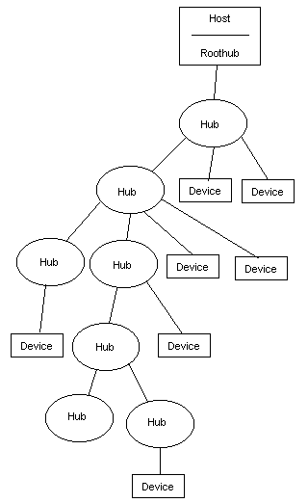
El bus USB
Características:
Transmisión Serie
Half Duplex (en un solo sentido al mismo tiempo)
Arquitectura Maestro/Esclavo
Red basada en concentradores
Provee alimentación a los dispositivos
Soporta Hot-Plug
Configuración automatica
Define tipos estandar de interfeces

Slide 9
El bus USB
Características:
Transmisión Serie
Half Duplex (en un solo sentido al mismo tiempo)
Arquitectura Maestro/Esclavo
Red basada en concentradores
Provee alimentación a los dispositivos
Soporta Hot-Plug
Configuración automatica
Define tipos estandar de interfeces
+5V
USB
Host
Device

Slide 10
El bus USB
Características:
Transmisión Serie
Half Duplex (en un solo sentido al mismo tiempo)
Arquitectura Maestro/Esclavo
Red basada en concentradores
Provee alimentación a los dispositivos
Soporta Hot-Plug
Configuración automatica
Define tipos estandar de interfeces
5v
D+
D-
GND

Slide 11
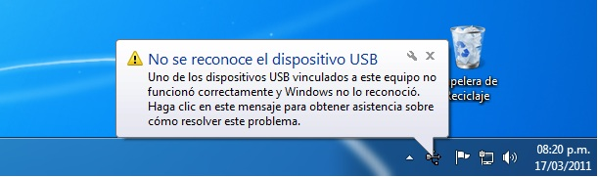
El bus USB
Características:
Transmisión Serie
Half Duplex (en un solo sentido al mismo tiempo)
Arquitectura Maestro/Esclavo
Red basada en concentradores
Provee alimentación a los dispositivos
Soporta Hot-Plug
Configuración automatica
Define tipos estandar de interfeces

Slide 12


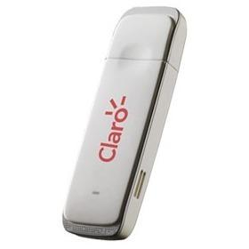
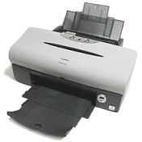
El bus USB
Características:
Mass storage
Device Class
Transmisión Serie
Half Duplex (en un solo sentido al mismo tiempo)
Arquitectura Maestro/Esclavo
Red basada en concentradores
Provee alimentación a los dispositivos
Soporta Hot-Plug
Configuración automatica
Define tipos estandar de interfeces
Human Interface
Device Class
Comunication
Device Class
Printer
Device Class

Slide 13
El bus USB
Topologia:

Slide 14
El bus USB
End Point (IN)
Funcion 1
End Point (IN)
Dir 1
End Point (IN)
End Point (Out)
End Point (Out)
End Point (IN)
Funcion 2
End Point (IN)
Dir 2
End Point (IN)
End Point (Out)
End Point (Out)

Slide 15
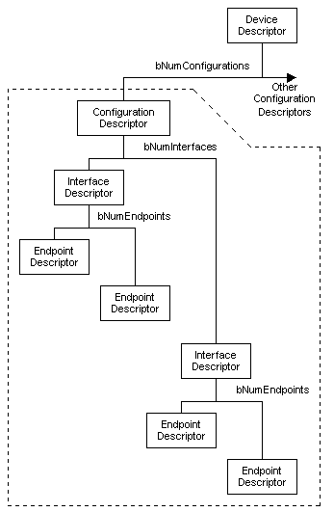
El bus USB
End Point (IN)
Funcion 1
End Point (IN)
Dir 1
End Point (IN)
End Point (Out)
End Point (Out)
End Point (IN)
Funcion 2
End Point (IN)
Dir 2
End Point (IN)
End Point (Out)
End Point (Out)

Slide 16
El bus USB
End Point (IN)
Funcion 1
End Point (IN)
Dir 1
End Point (IN)
Mas tarde volveremos
sobre esto
End Point (Out)
End Point (Out)
End Point (IN)
Funcion 2
End Point (IN)
Dir 2
End Point (IN)
End Point (Out)
End Point (Out)

Slide 17
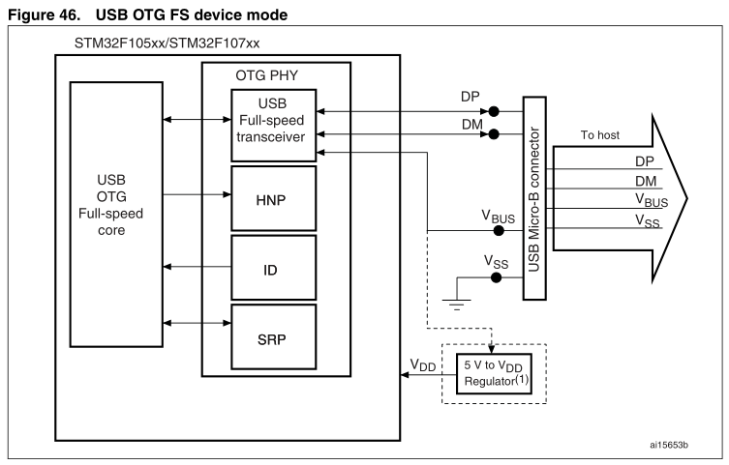
El bus USB
OTG – On The Go

Slide 18
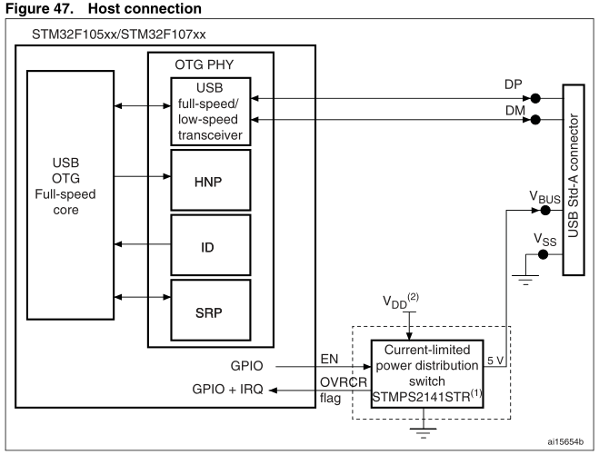
El bus USB
OTG – On The Go

Slide 19
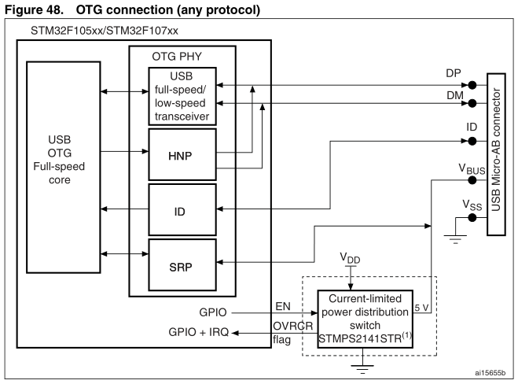
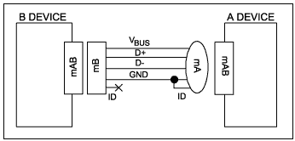
El bus USB
OTG – On The Go

Slide 20

El bus USB
Formato de transmisión

Slide 21

El bus USB
Formato de transmisión

Slide 22
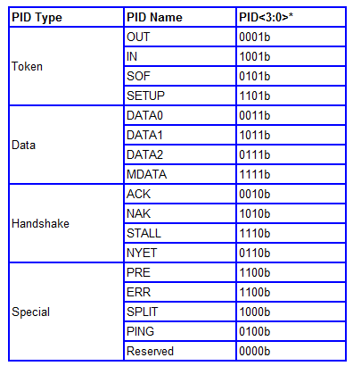
El bus USB
Formato de transmisión

Slide 23
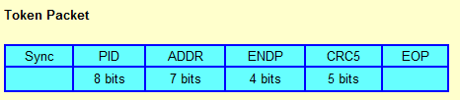
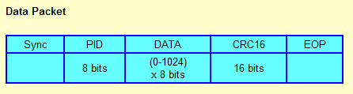
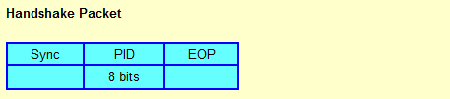
El bus USB
Formato de transmisión

Slide 24
El bus USB
Tipos de transferencia
Transferencia de control (Todos, mantiene integridad)
  Obtiene información del dispositivo
  Configura parámetros
Transferencia por interrupción (mantiene integridad)
  En cada pasaje del TOKEN manda datos si tiene
  Mouse/Teclado/(La mayoría de los HID)
Bulk Transfer (no mantiene integridad, pide retransmisión)
  Dispositivos de bloques
Transferencia Isocrónica (No mantiene integridad ni retransmite)
  Dispositivos Real Time (Audio/Video)

Slide 25
El bus USB
Descripción de un dispositivo

Slide 26
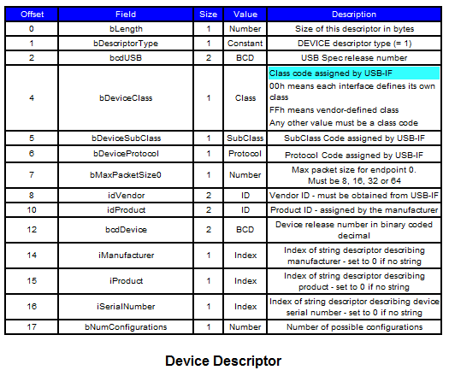
El bus USB
Descripción de un dispositivo

Slide 27
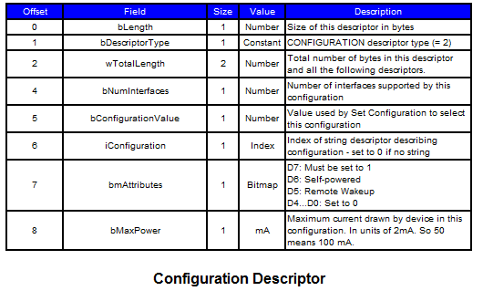
El bus USB
Descripción de un dispositivo

Slide 28
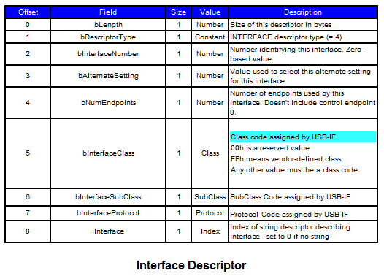
El bus USB
Descripción de un dispositivo

Slide 29
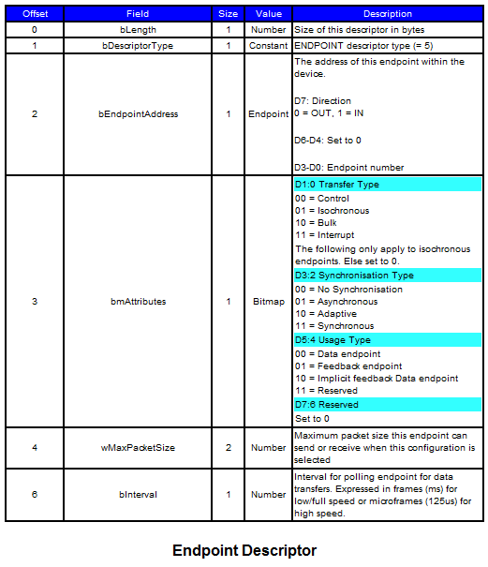
El bus USB
Descripción de un dispositivo

Slide 30
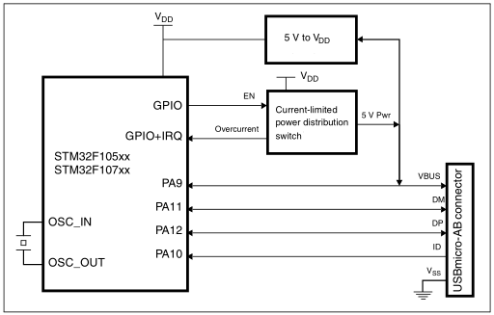
USB en el STM32
Lo que hay que hacer...

Slide 31
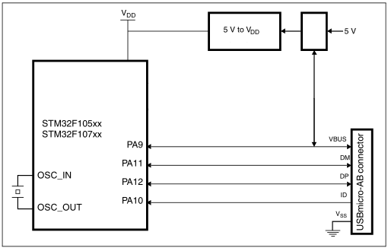
USB en el STM32
Lo que realmente hice...

Slide 32
USB en el STM32
Lo que tiene
Como device
EndPoint1
IN
OUT
EndPoint4
EndPoint2
IN
OUT
EndPoint5
EndPoint3
IN
OUT
EndPoint6
EndPoint0
IN
OUT

Slide 33

Breack
Aprovechen que viene bravo después

